Slide 1
Symulacja żywych organizmów za pomocą impulsowych sieci neuronowych
Krzysztof Ociepa, 164714
Promotor: dr hab. inż. Urszula Markowska-Kaczmar, prof. PWr

Slide 2

Agenda
Cel pracy
Zakres
Opis problemu
Opis rozwiązania
Protokół badawczy
Wyniki badań
Podsumowanie

Slide 3
Cel pracy
Zbadanie możliwości zastosowania impulsowej sieci neuronowej w roli kontrolera odpowiedzialnego za poruszanie się sztucznego stworzenia

Slide 4
Zakres pracy
Analiza bieżącego stanu prac nad kontrolerami opartymi na impulsowych sieciach neuronowych
Projekt i implementacja systemu umożliwiającego uczenie sieci impulsowej oraz ocenę uzyskanych efektów sterowania stworzeniami
Badania eksperymentalne z użyciem opracowanego systemu

Slide 5
Opis problemu
Sterowanie wirtualnymi mięśniami organizmów osadzonych w wirtualnym świecie w celu efektywnego przemieszczania się stworzeń
Nauka kontrolerów odpowiednich zachowań

Slide 6
Opis rozwiązania
Wirtualny świat
Stworzenia o zróżnicowanym wyglądzie i możliwościach ruchowych
Metody uczenia sieci impulsowej: autorskie rozszerzenie metody STDP oraz algorytm genetyczny

Slide 7
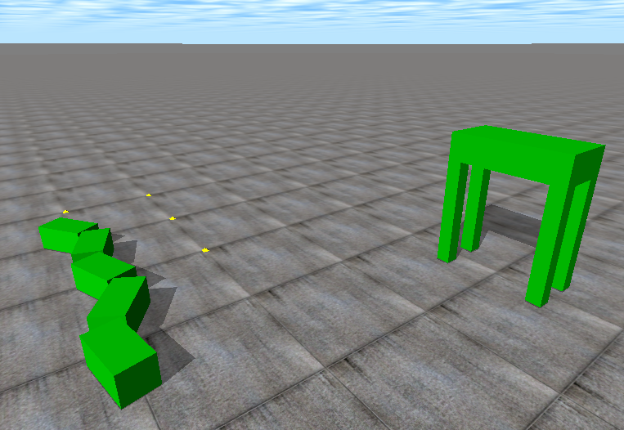
Opis rozwiązania

Slide 8
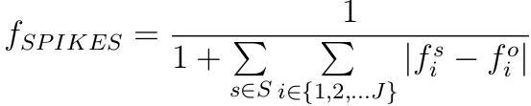
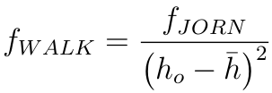
Protokół badawczy
Funkcje oceny:
Format zapisu wyniku: najlepszy, najgorszy, średni osobnik, odchylenie st.

Slide 9
Protokół badawczy
Badania eksperymentalne:
  Dobór wartości wybranych parametrów metod uczenia
  Zbadanie możliwości naśladowania przez kontroler uczonych wzorców ruchu
  Zbadanie możliwości efektywnego poruszania się stworzeń w wirtualnym świecie

Slide 10
Wyniki badań
Nie udało się uzyskać pełnego naśladownictwa uczonych ruchów dla obu metod uczenia
Algorytm genetyczny lepiej poradził sobie z postawionym zadaniem
Rozszerzona metoda STDP ujawniła problemy w trakcie procesu uczenia
Udało się uzyskać ciekawe efekty wizualne

Slide 11
Podsumowanie
Opracowano system pomocny w symulacji i ocenie zachowań sztucznych organizmów
Opracowano nową metodę uczenia
Przeprowadzone eksperymenty mogą stanowić punkt startowy dla dalszych badań nad rozwojem sztucznego życia

Slide 12
Dziękuję za uwagę

